Slide 1




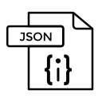
FRONT-END
BACK-END
HTTP
Persistência

